Slide 1
Буквы Ё, ё,
обозначающие два
звука [й‘,о]

Slide 2
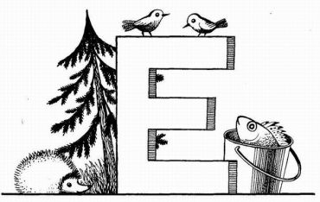
Буква Е передохнула, Как тотчас же на неё Пара птенчиков вспорхнула — Получилась буква Ё.

Slide 3
Е и Ё — родные сёстры, Различать сестёр непросто. Но у буквы Ё две точки, Словно в лесенке гвоздочки.

Slide 4
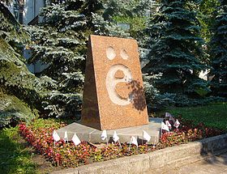

Slide 5
А ы о Н К ё ж ш Ё м а ё П с л Ё ч е Д ё С Ё ё т Ж

Slide 6
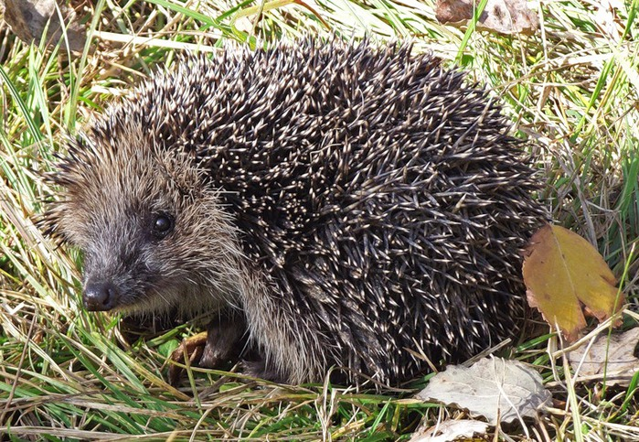

Slide 7
ёл ёс ёт
ёж ёк ём
ён ёр

Slide 8
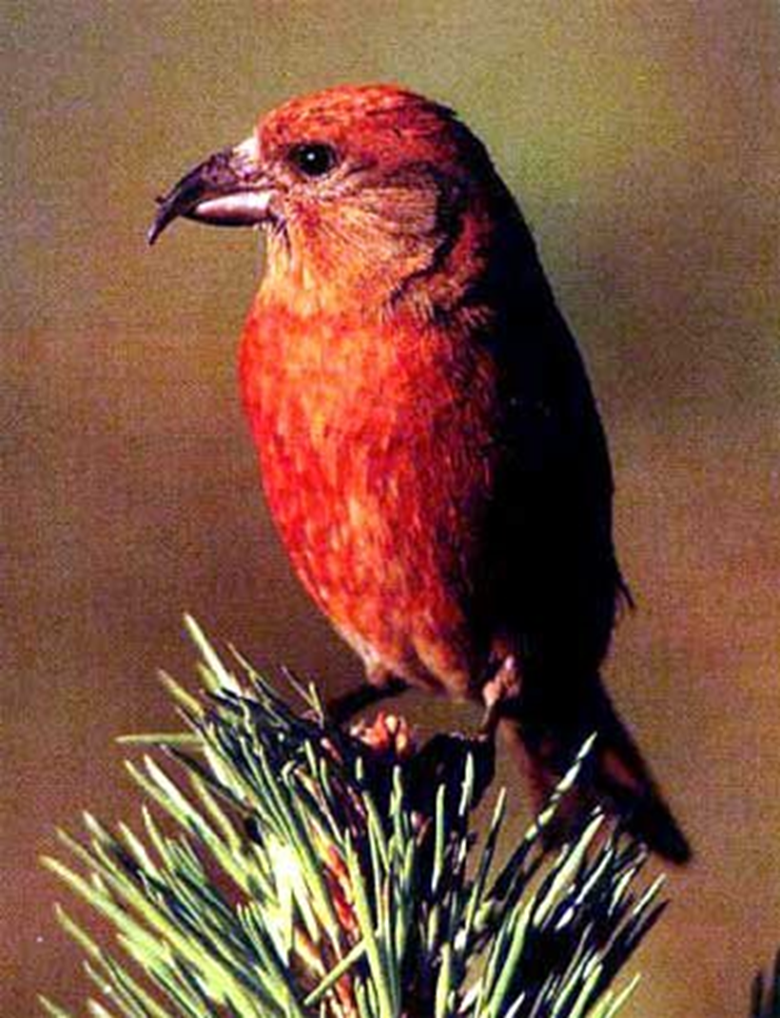
клёст

Slide 9
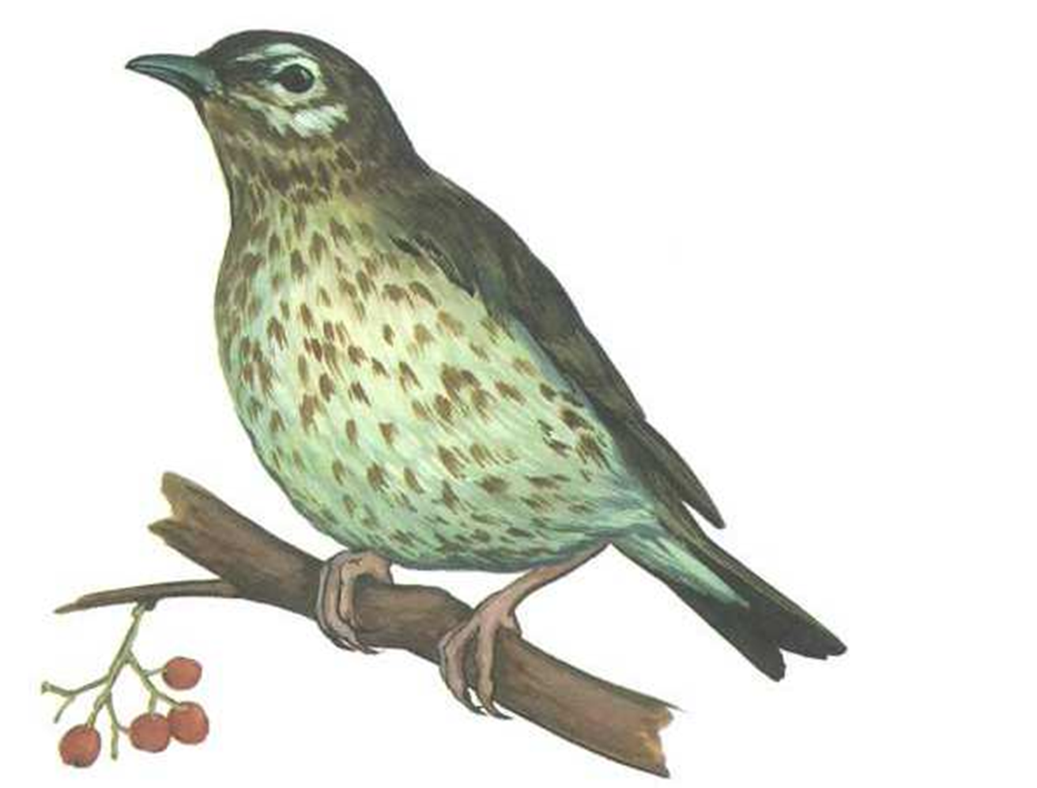
дрозд

Slide 10
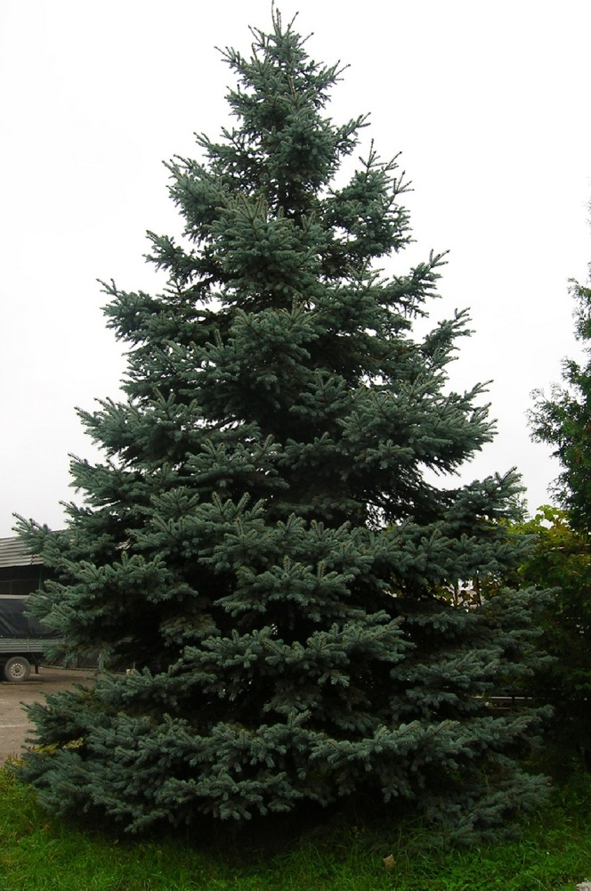

Slide 11
Молодцы!

